Slide 1
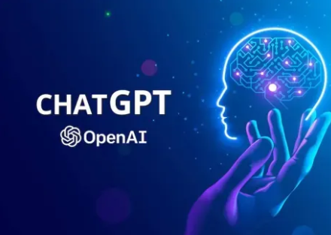
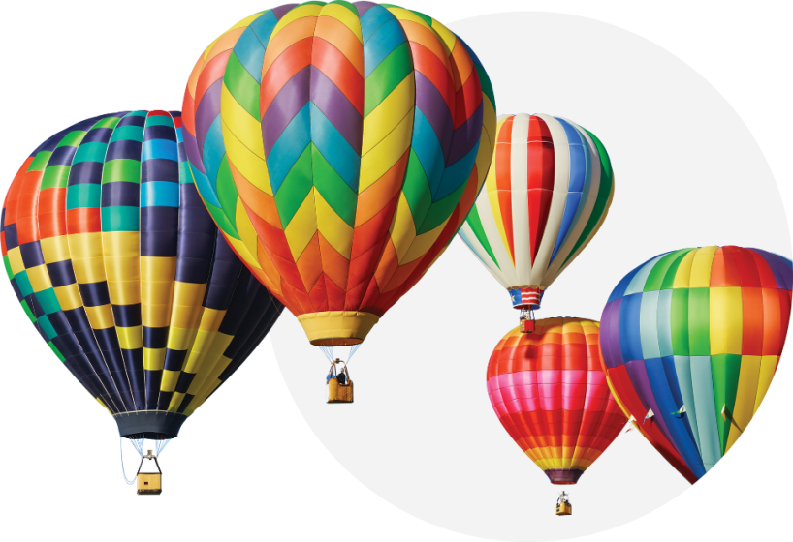
ChatGPT u osiguranju
ChatGPT & Branko Pavlović
Zlatibor, 3.6.2023. godine

Slide 2
ChatGPT o sebi
Šta je ChatGPT?
ChatGPT je vrsta veštačke inteligencije, tačnije generativni jezički model, koji se može koristiti za različite svrhe, uključujući osiguranje
ChatGPT modeli mogu da obrade ogromne količine podataka i nauče razne obrasce i trendove, što ih čini korisnim alatom u proceni rizika i donošenju odluka u oblasti osiguranja

Slide 3
ChatGPT o sebi
Kako ChatGPT može da se primeni u osiguranju?
ChatGPT može da se koristi za obradu velikih količina podataka o osiguranju, uključujući istoriju šteta, kupovine polisa i drugih podataka, kako bi se identifikovali trendovi i rizici
ChatGPT može da se koristi za automatizovanje procesa podnošenja zahteva za osiguranje, što bi moglo da poboljša efikasnost i smanji troškove
ChatGPT može da se koristi za unapređenje korisničkog iskustva putem personalizovanih chatbotova, koji mogu da odgovore na pitanja i pruže podršku klijentima

Slide 4
ChatGPT o sebi
Koji su potencijalni izazovi u primeni ChatGPT u osiguranju?
Kao i svaka tehnologija, primena ChatGPT u osiguranju može da predstavi određene izazove, uključujući zaštitu podataka i ličnih informacija klijenata
Postoji mogućnost da chatbotovi neće moći da reše sve probleme klijenata, što bi moglo da dovede do nezadovoljstva i gubitka klijenata
Mogu postojati etički izazovi u primeni veštačke inteligencije u donošenju odluka u oblasti osiguranja, uključujući potencijalnu diskriminaciju i nepravedno postupanje

Slide 5
ChatGPT o sebi
Zaključak
Primena ChatGPT u osiguranju ima veliki potencijal za poboljšanje efikasnosti i unapređenje korisničkog iskustva
Međutim, moraju se uzeti u obzir potencijalni izazovi i problemi kako bi se obezbedila odgovarajuća zaštita podataka i etičko postupanje

Slide 6
ChatGPT
Primeri veština i znanja ChatGPT-a

Slide 7
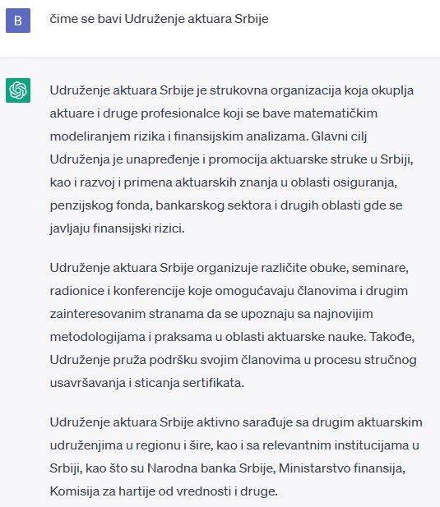
ChatGPT o UAS

Slide 8
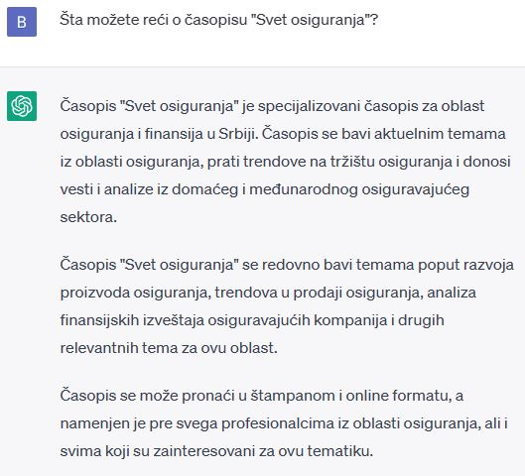
ChatGPT o časopisu Svet osiguranja

Slide 9
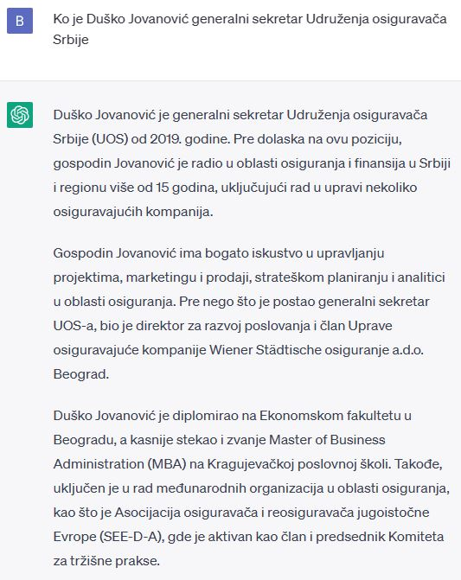
ChatGPT o Dušku Jovanoviću

Slide 10
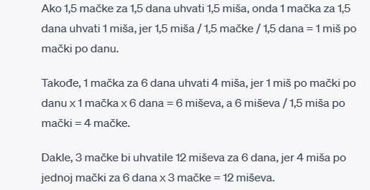
ChatGPT u ulozi matematičara

Slide 11
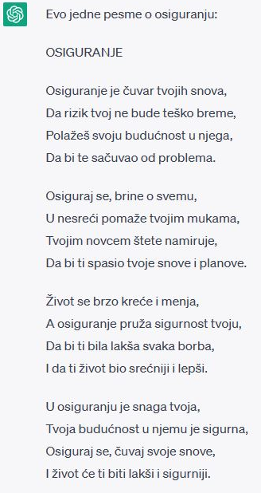
ChatGPT pesnik

Slide 12
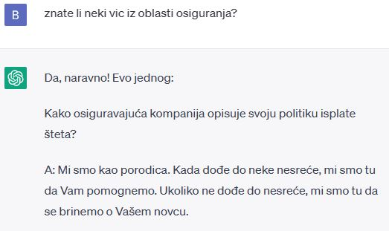
ChatGPT pokušava da bude duhovit

Slide 13
HVALA NA PAŽNJI!

